Slide 1
“Эмоции в спорте” и “Искусство в спорте”
Школьный этап

Slide 2
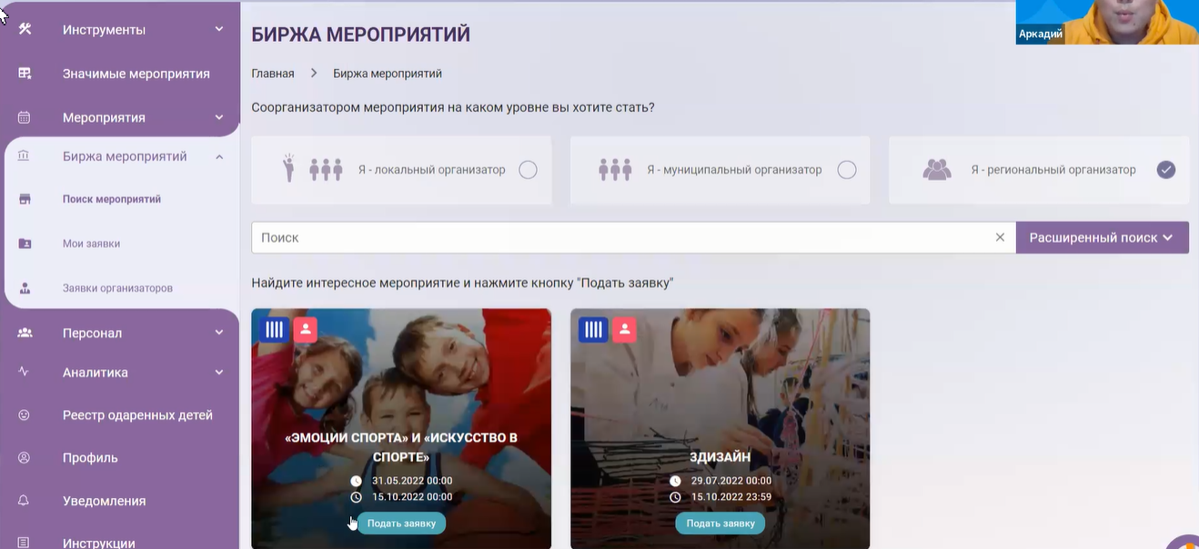
Шаг 1. Подайте заявку на “Бирже мероприятий”
Заходите в раздел “Биржа мероприятий-поиск мероприятий”
Выбираете “Я-локальный оператор
Находите мероприятие “Эмоции спорта” и “Искусство в спорте”
Нажимаете кнопку “Подать заявку”
Примечание: Если на данном шаге вы не можете найти муниципальное мероприятие. Значит ваш муниципалитет еще не опубликовал его. Обратитесь к муниципалитету и попросите опубликовать мероприятие согласно инструкции “Муниципального оператора”

Slide 3
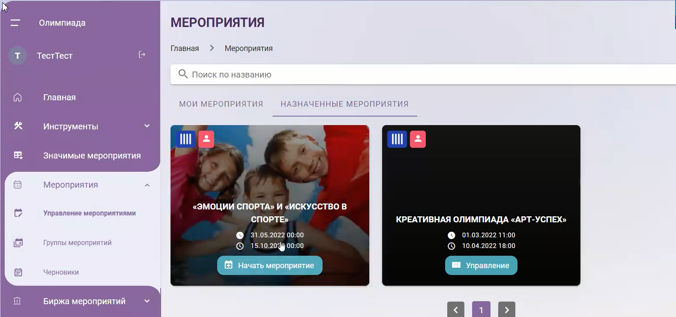
Шаг 2. Начните редактирование Назначенного мероприятия
Заходите в раздел “Управление мероприятиями - Назначенные мероприятия”
Находите мероприятие “Эмоции спорта” и “Искусство в спорте”
Нажимаете кнопку “Начать мероприятие”

Slide 4
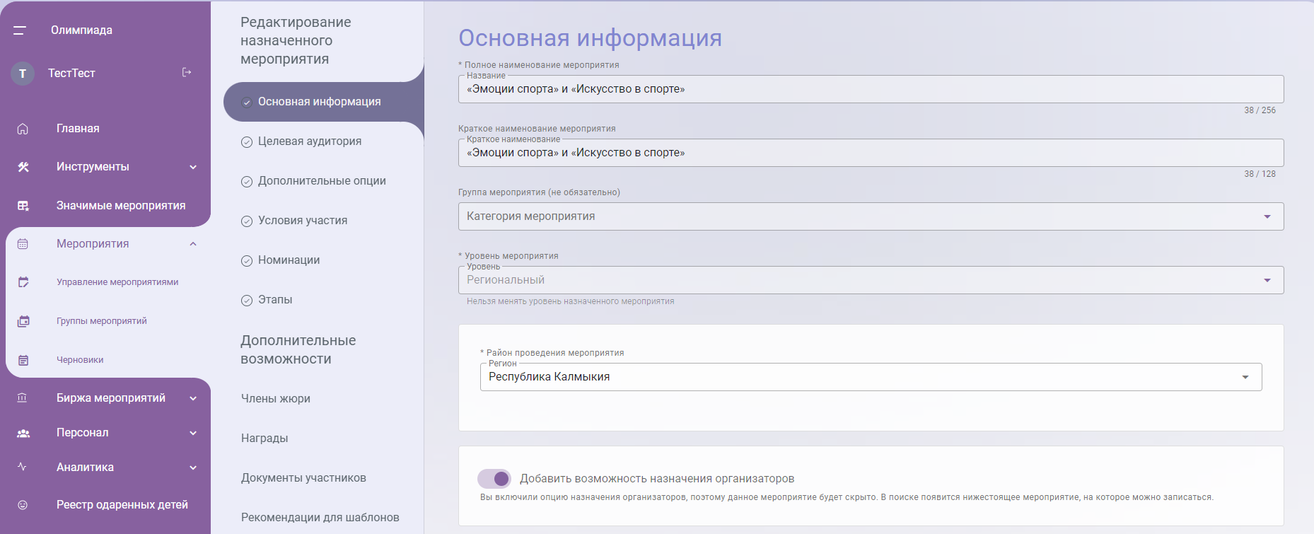
Шаг 3. Добавьте возможность назначать организаторов
В появившемся окне отредактируйте Локальное мероприятие
Перейдите в раздел “Основная информация”

Slide 5
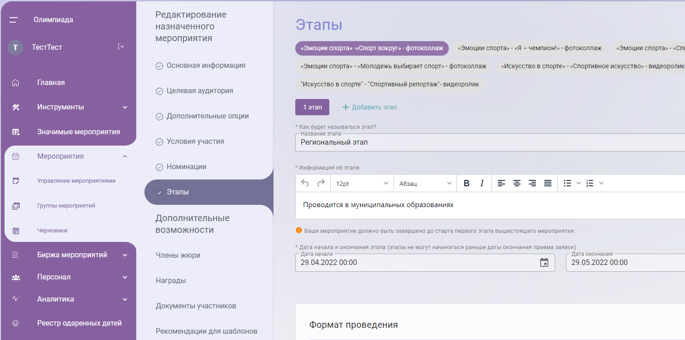
Шаг 4. Отредактируйте сроки этапов
Перейдите в раздел “Этапы”
Выберите номинацию в верхней части экрана
Измените поле “Название этапа” на “Школьный этап”
Измените даты проведения мероприятия:
сперва устанавливаете
срок окончания: 30 апреля 2022
затем устанавливаете
срок начала: 08 апреля 2022
Затем нажмите кнопку “Обновить этап” в нижней части экрана
Примечание: Данный шаг нужно повторить
для всех имеющихся этапов

Slide 6
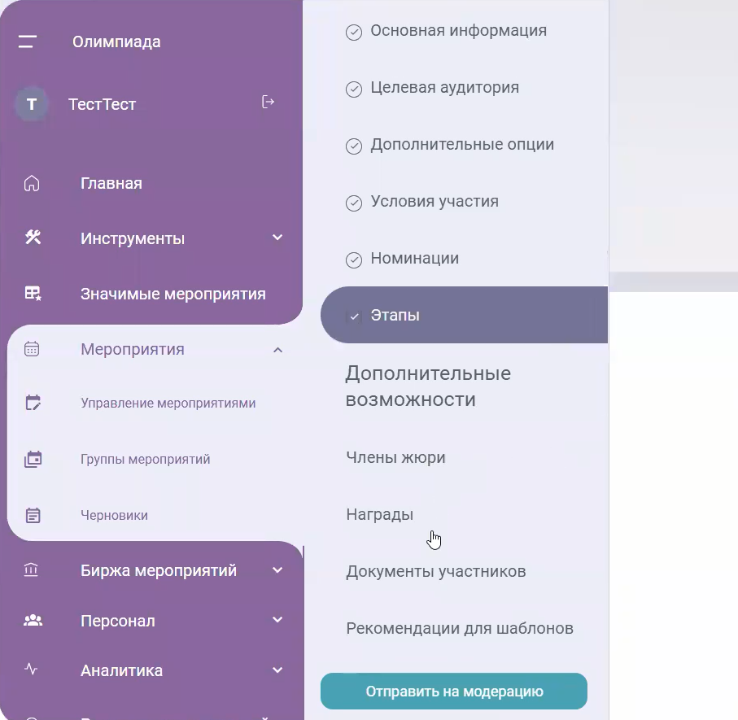
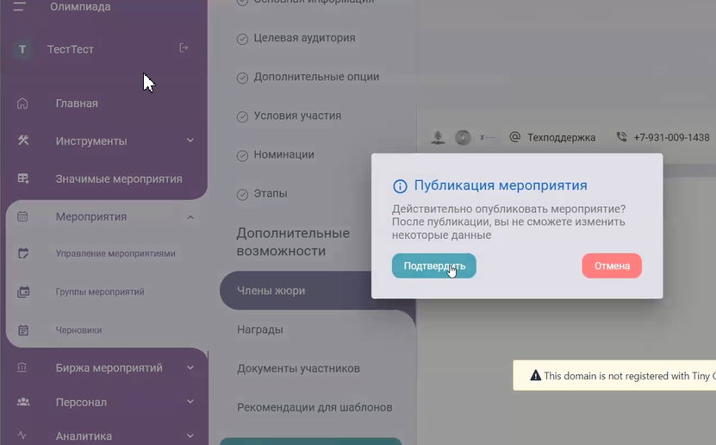
Шаг 5. Опубликуйте мероприятие
В нижней части экрана нажмите кнопку “Отправить на модерацию”
И нажмите кнопку “Подтвердить”
Примечание: Если система на этом шаге выдает ошибку,
вернитесь к шагу №4, и убедитесь что все сроки указаны верно

Slide 7
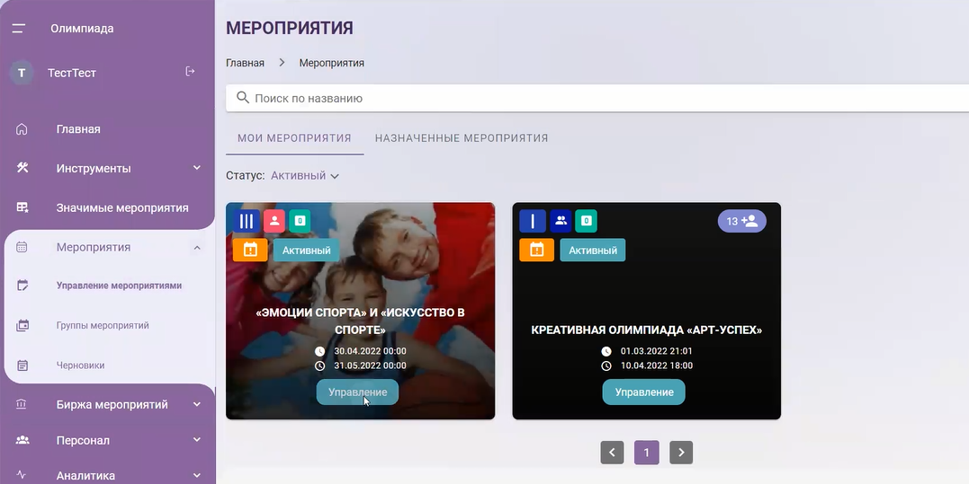
Шаг 6. Зайдите в панель управления мероприятием
Выберите раздел: “Мероприятия-Управление мероприятиями-Мои мероприятия”
Найди опубликованное вами мероприятие
Нажмите на кнопку “Управление”
Примечание: Если на данном шаге вы не можете найти мероприятие,
значит нужно вернутся к шагу №5.

Slide 8
Шаг 7. Уведомить учеников о необходимости регистрации на школьный этап
Поздравляем!
Вы опубликовали мероприятие Школьного этапа!
Теперь вам необходимо организовать регистрацию учеников на мероприятие
Инструкция по регистрации учеников:
https://docs.google.com/presentation/d/1EyEZj8AqLoDdfNWCTsGnnWkPbRRBgA1NQmvht3GTFkg/edit?usp=sharing

